Slide 1
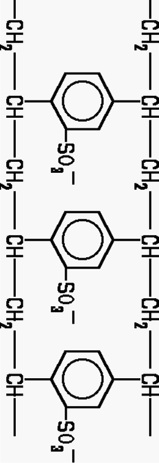
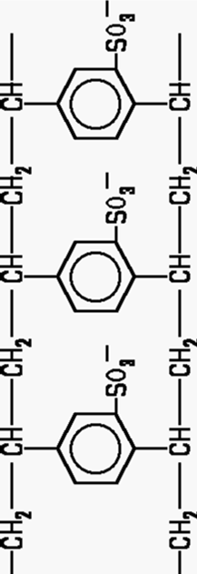
Mobile Phase
Stationäre Phase
+
+
­
+
Stationäre Phase
­
+
+
+
H⁺

